Slide 2
분석 배경&목적
데이터 구조&전처리
모델 설명&구축
결과&해석

Slide 3
분석 배경&목적
카카오 아레나에서 요구하는거

Slide 4
데이터 구조&전처리
데이터 목록 및 설명
데이터 점검
전처리
EDA(자료 분석)
https://arena.kakao.com/forum/topics/191

Slide 5
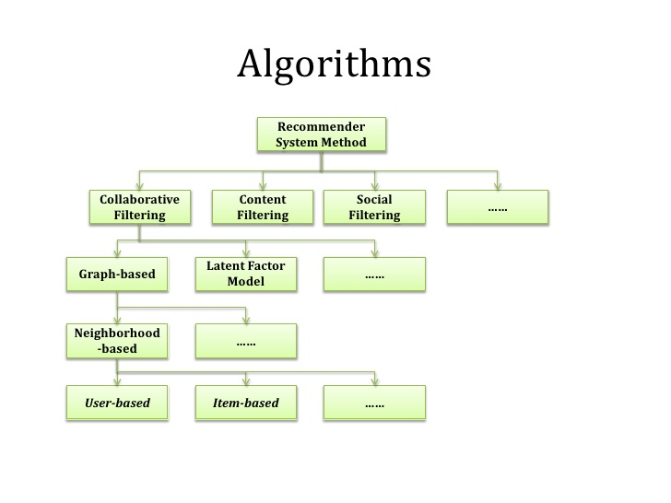
모델 설명&구축
Why collaborative Filtering
-많은 데이터가 있을 때 모델 성능이 좋다
-소비자의 프로필 등의 추가적인 정보 없이 아이템/소비자 간의 유사도 만으로 추천을 할 수 있다.
Recommenderlab 패키지

Slide 6
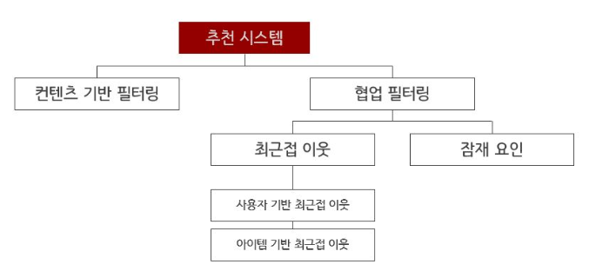
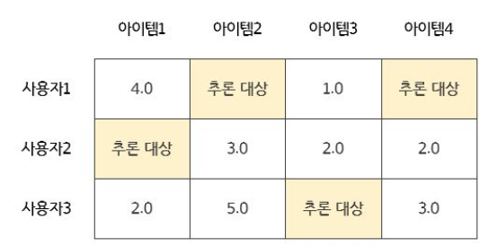
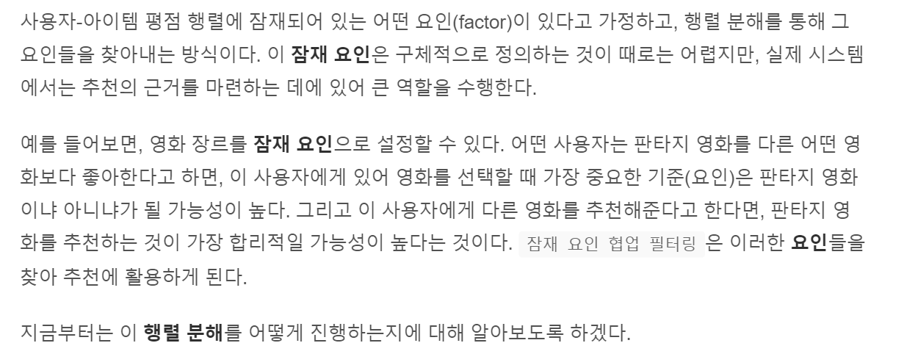
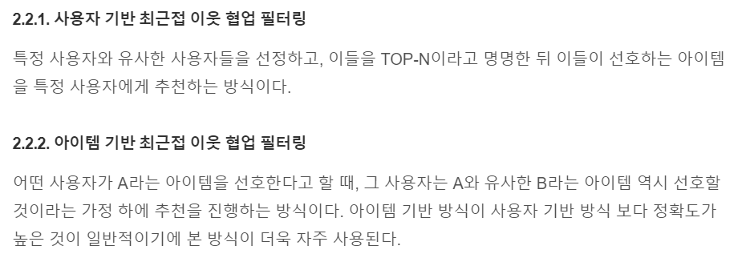
모든 협업 필터링에는
사용자-아이템 행렬 데이터가 존재.
사용자 기반-> 사용자의 플레이리스트 제작
아이템 기반-> 비슷한 아이템끼리 묶을 수 있어야함.
ex) ‘신나는’ 이라는 태그와 비슷한 ‘설렘’ 등등

Slide 7
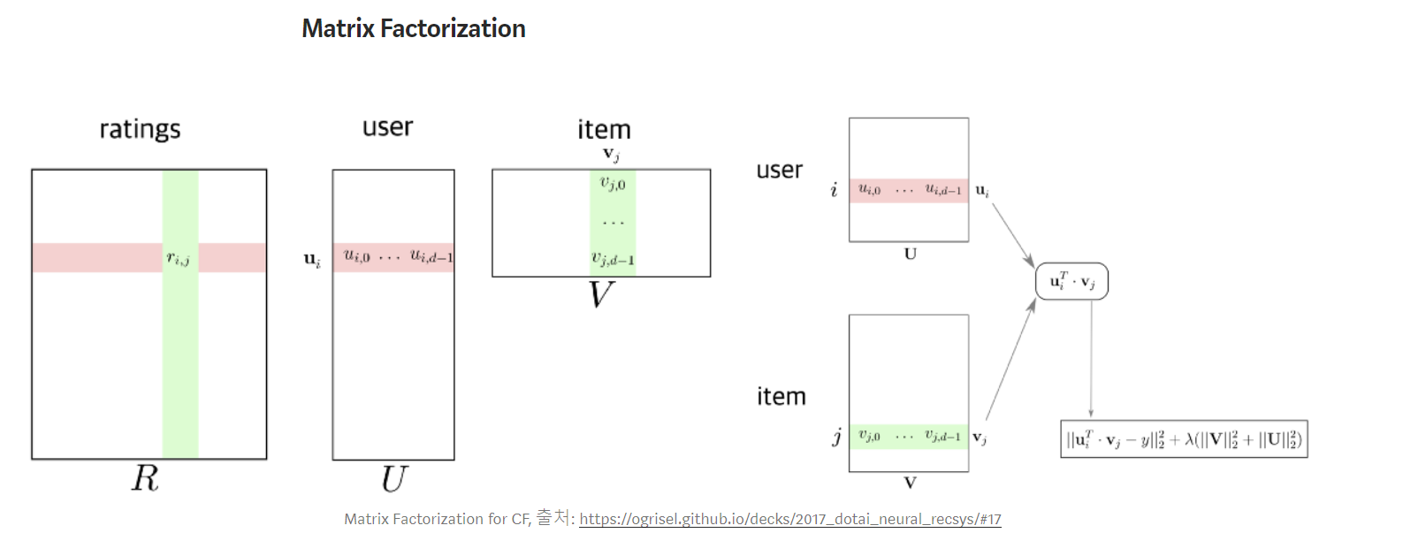

Slide 8
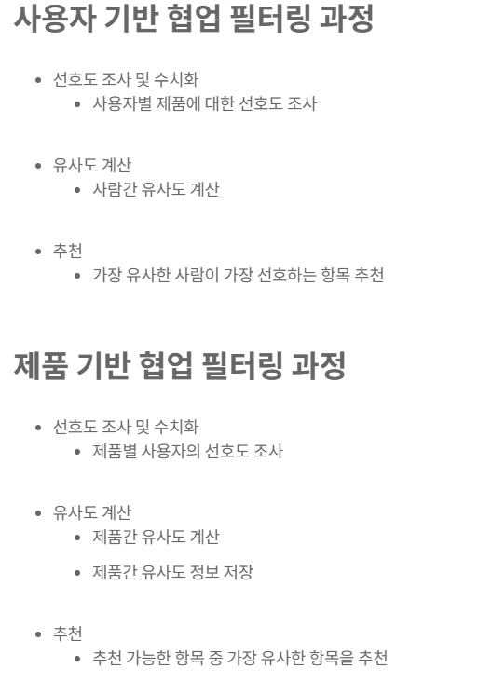
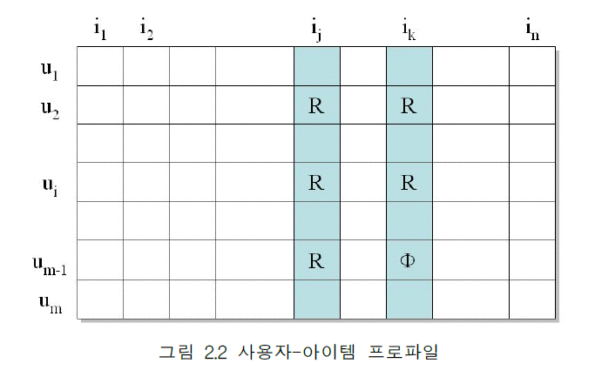
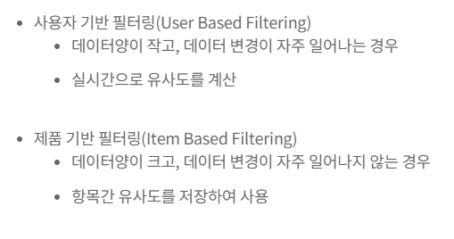
모델 설명
협업 필터링: 아이템 기반 & 사용자 기반

Slide 9
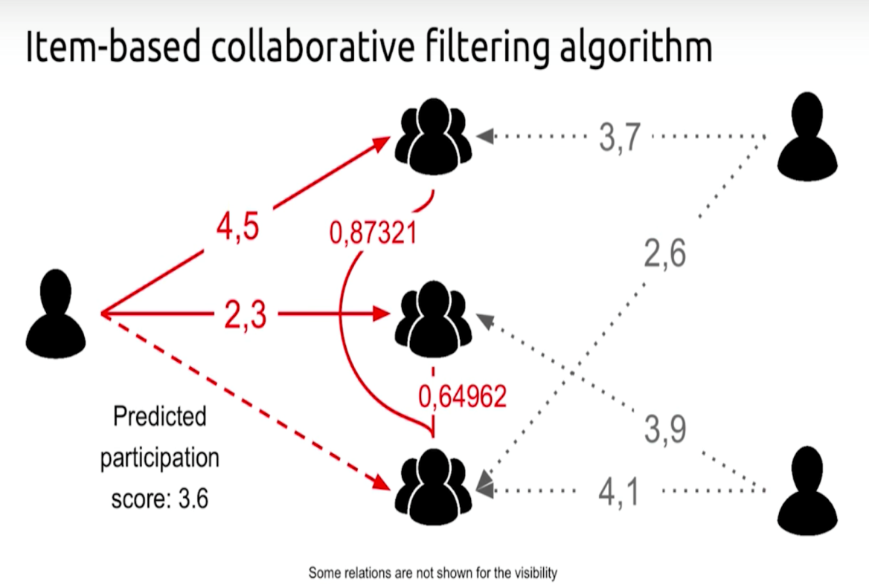
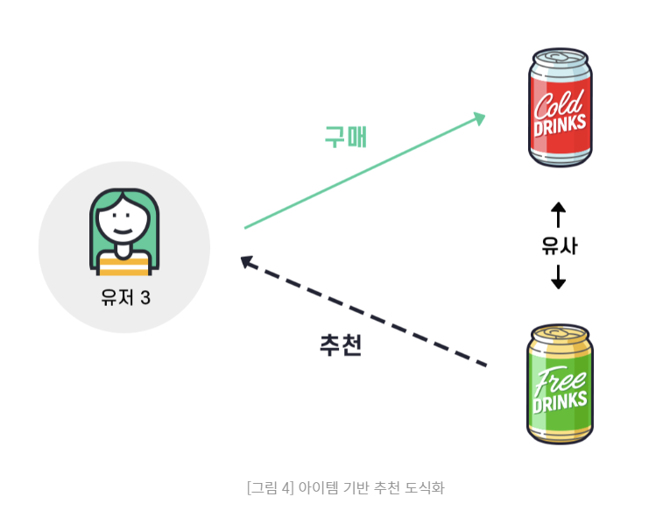
IBCF (아이템 기반 협업 필터링)
제품간의 유사도를 계산하여 소비자가 구매한 제품과 비슷한 제품 추천!
단계)
1. 아이템 간의 유사도를 나타내는 아이템 매트릭스(item-item matrix)를 만든다.
2. 매트릭스를 사용하여 최신 사용자의 데이터를 기반으로 그 사용자의 기호를 유추한다.

Slide 10
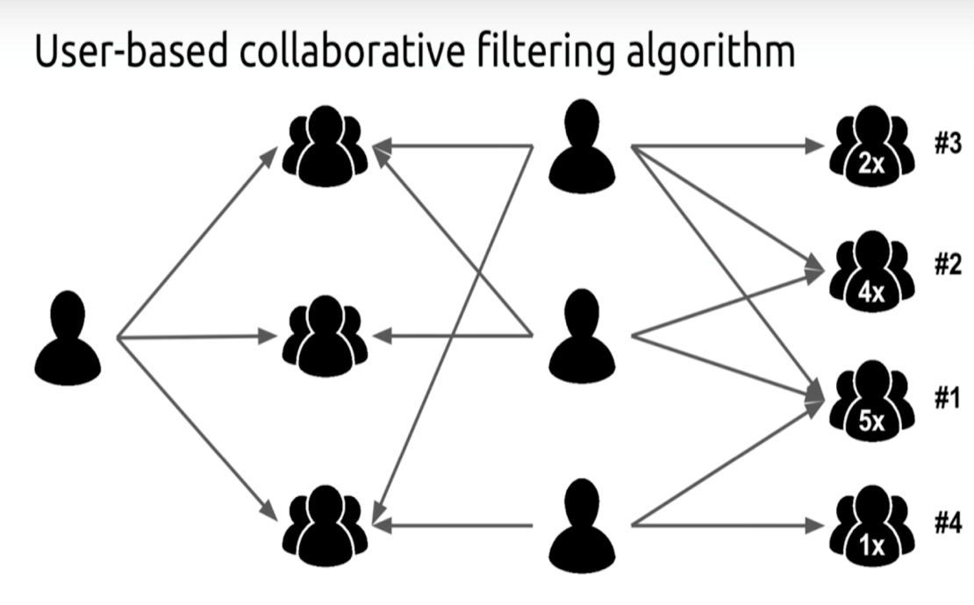
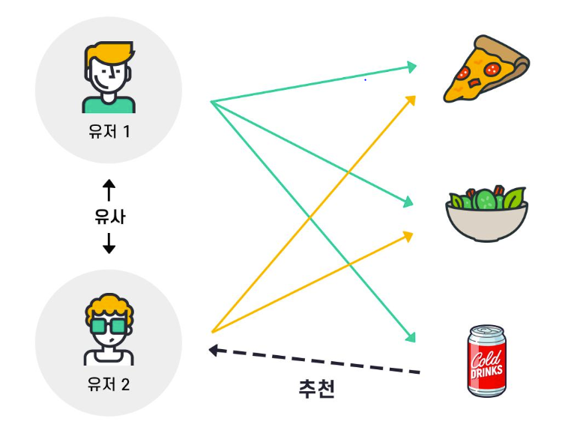
UBCF (유저 기반 협업 필터링)
유저 간의 유사도를 계산하여 자신과 비슷한 소비자가 구매한 제품 추천
단계)
1. 유저 간의 유사도를 나타내는 유저 매트릭스(user-user matrix)를 만든다.
2. 매트릭스를 사용하여 유사한 유저가 구매한 제품으로 유저의 기호를 유추한다.

Slide 11
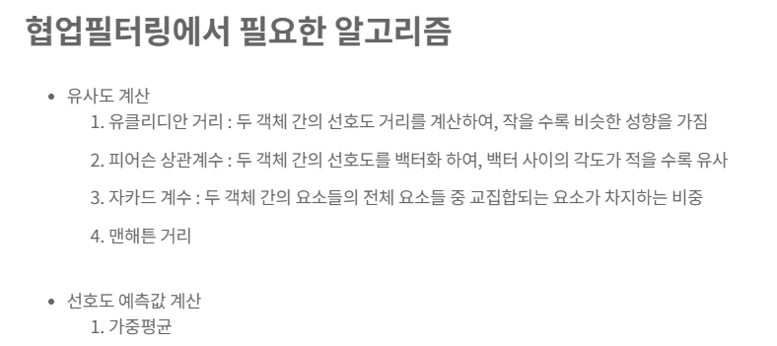

Slide 12
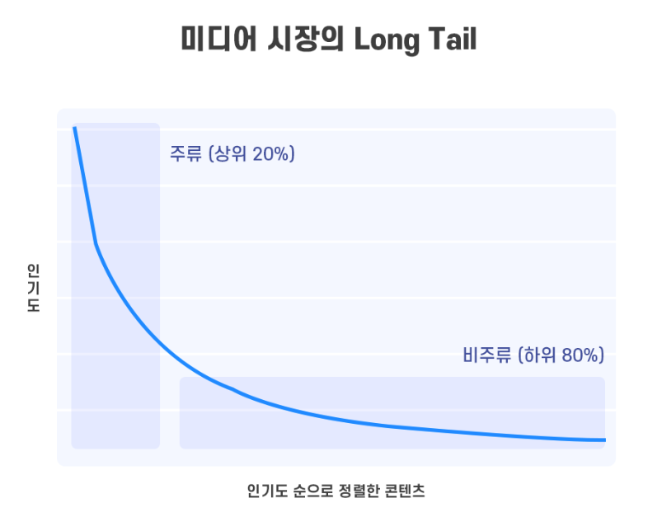
Long Tail

Slide 13
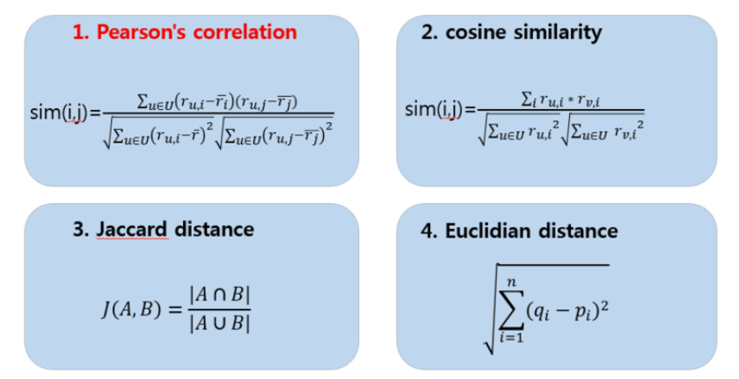
유사도 계산하는 방법
1. 유클라디언 거리 (p, q 제품 또는 유저간의 차이)
2. 피어슨 상관계수 (x, y 제품 또는 유저간의 상관계수)
3. 코사인 거리(A, B 제품 또는 유저간의 벡터 유사도 값)
4. 자카드 거리 이용(이진데이터에 적합)
아이템기반(IBCF) : A, B 제품을 모두 구매한 고객수/A,B 둘 중 하나라도 구매한 고객 수
사용자기반(UBCF) : A, B 유저가 모두 구매한 제품 수/ A, B 유저 중 한명이라도 구매한 제품 수

Slide 14
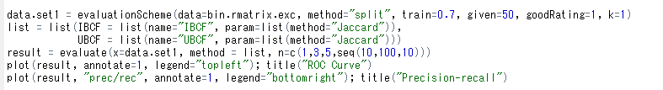
최적 모델 찾기
트레이닝 데이터를 사용하여 IBCF와 UBCF 모델을 만들어 성능 확인
ROC 곡선의 아래 면적이 넓을 수록, 정확도와 재현력이 높을 수록 좋은 모델
-> UBCF(또는 IBCF) 모델이 월등히 더 성능이 높다.

Slide 15
데이터분할
Training data
Validation data
Test data
* 분할방법
1. 단순분할(split) : 랜덤으로 전체데이터셋을 나눔
2. 부트스트랩: 트레이닝 데이터를 추출할 떄 복원 추출을 하고 나머지는 테스트 데이터를 분해함으로써 테스트 데이터에 더 많은 사용자가 포함.
3. K-fold: 데이터를 여러 개의 덩어리로 나눠 덩어리마다 일부분을 테스트 데이터로 씀. 모든 사용자의 추천 결과를 테스트 가능.
정확도는 테스트들의 평균으로 계산
어떤게 더 분할했을 시, 성능이 좋은지 확인

Slide 16
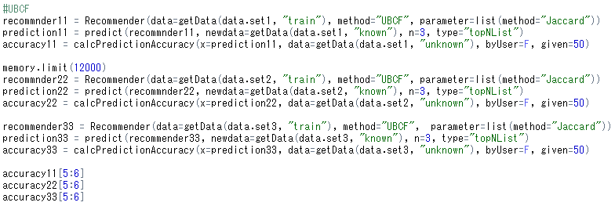
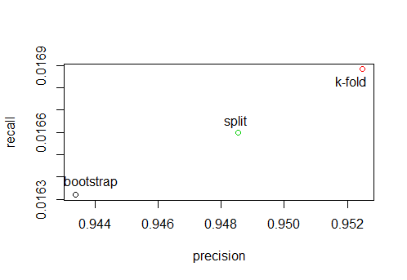
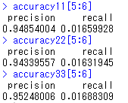

Slide 17
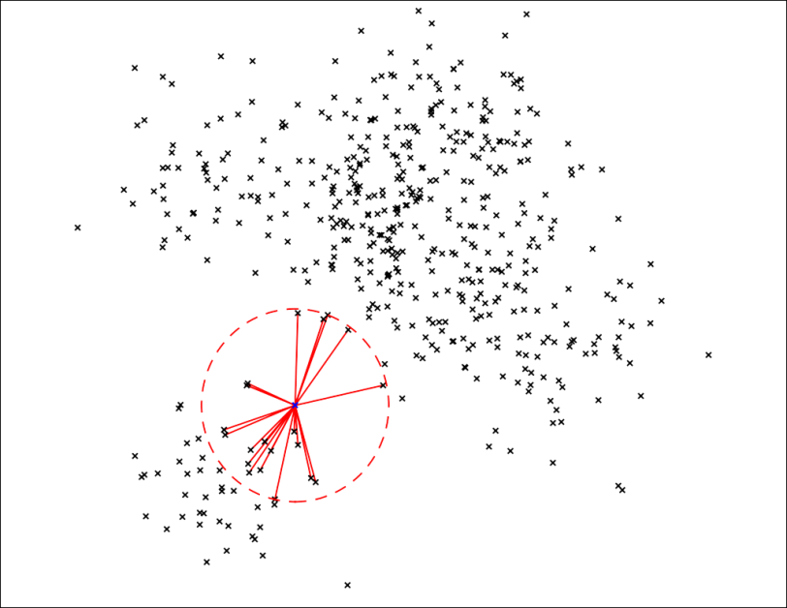
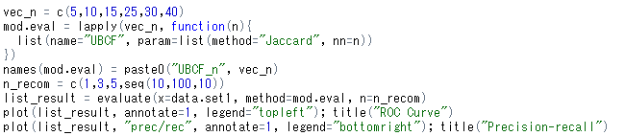
매개변수 최적화
최근접 이웃?
한점을 기준으로 가장 거리가 가까운 점들
UBCF 모델은 각 user의 최근접 이웃을 몇 개로 둘 것인지를 매겨변수 nn으로 가진다.
N 개수가 5, 10, 15, 20… 일때 모델 성능 테스트를 통해 최적의 매개변수 검색

Slide 18
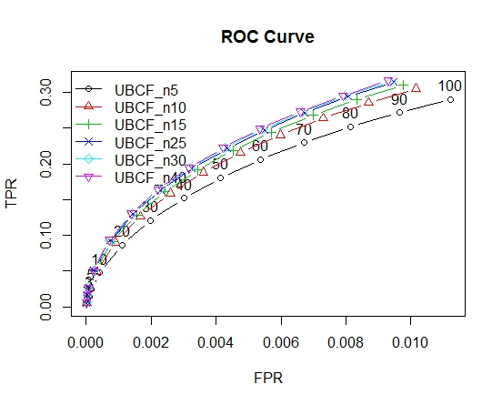
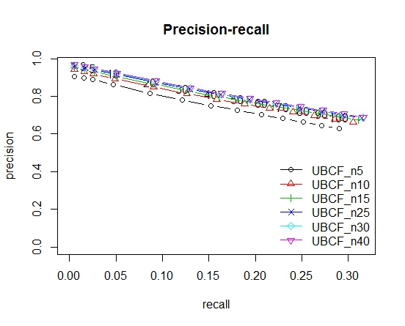
Parameter nn이 커질 수록 모델의 성능도 근소하게 좋아지는 편이지만 nn=25 이상일 때 성능의 한계 증가량이 매우 작으므로 nn=30 으로 지정.

Slide 19
모델 구축
UBCF
데이터 분할
k-fold
매개변수
nn=30
모델
70% training set.
20% validation set.
10% test set
모든 소비자들의 추천 결과를 추출 해내기 위해 모델 구축과 예측 5번 반복

Slide 20
모델 결과

Slide 21
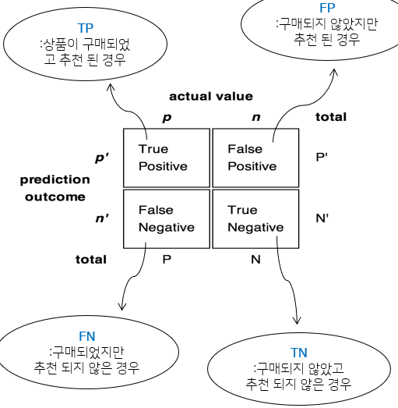
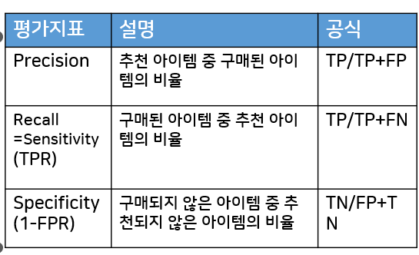
모델 평가 지표

Slide 22
모델 검증

